Slide 1
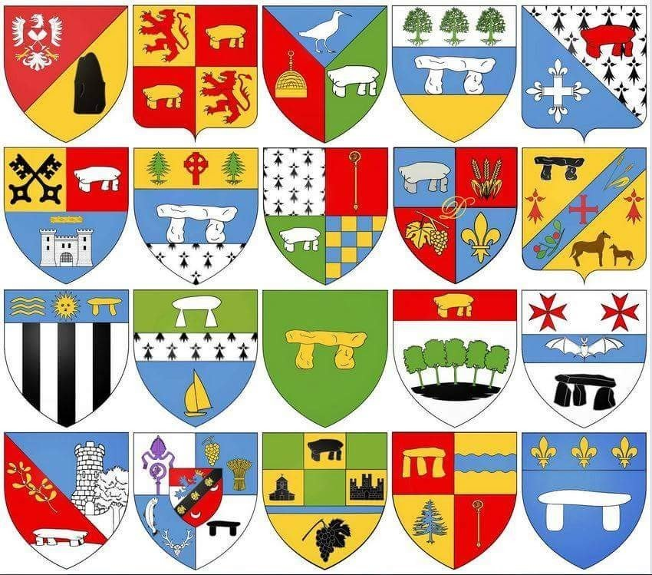
Een wapenschild ontwerpen (muzische)

Slide 2
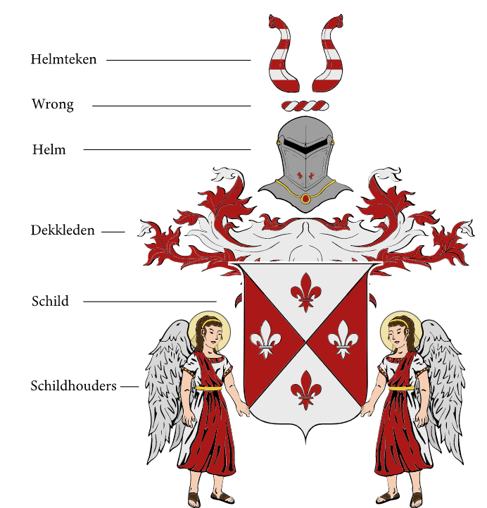
Een volledig wapen is opgebouwd uit meer dan alleen het schild:
Helmteken, geplaatst op de helm. Vaak een onderdeel van/verwijzing naar/in de kleur van een element uit het wapenschild.
Wrong, de gevlochten stof waar bij riddertoernooien het helmteken op werd bevestigd
Helm, er zijn verschillende modellen mogelijk
Dekkleden, weergave van de riddertuniek (letterlijk de Coat of Arms uit de Engelse vertaling) vaak in de hoofdkleuren van het wapenschild
Wapenschild, het hoofdonderdeel van een wapen met het unieke ontwerp van een familie
Schildhouders, een optioneel pronkstuk die het schild vasthouden

Slide 3
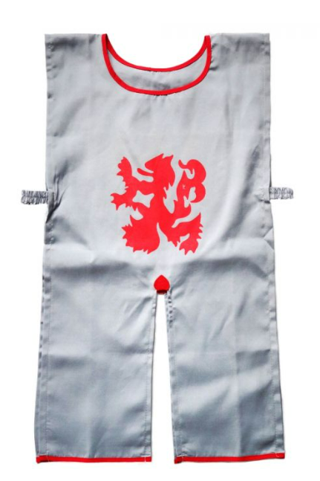
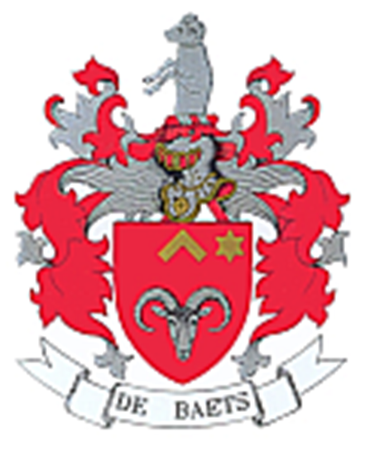
dekkleden
riddertuniek

Slide 4
Wat is een wapenschild?
= familiewapen (verschillende kleuren en vormen)
Notes:
Een familiewapen is sinds de middeleeuwen het onderscheidende kleur- en vormrijk beeldmerk van een familie of persoon, uitgebeeld op een wapenschild. Een familiewapen kan voor naamdragende afstammelingen erfelijk of persoonlijk zijn.

Slide 5
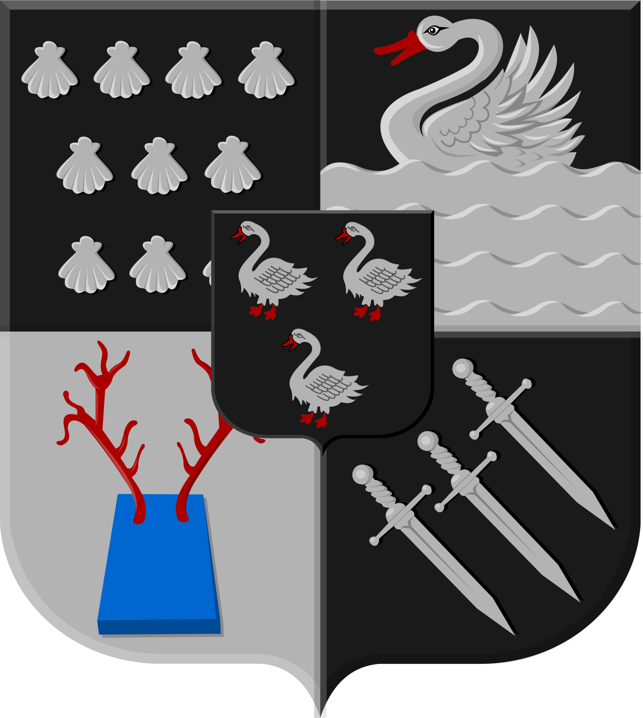
Gemeente Jabbeke
Wat zien jullie en wat zou het kunnen betekenen?
Het wapenschild toont een grafzerk met een herten gewei
Het wapenschild is met een sabel een zwaan van zilver, gebekt van keel, zwemmend op een water.
Schelpen

Slide 6
De zwanen
Zwanen = een statussymbool, hoe meer zwanen iemand had hoe meer status die persoon had. Alleen de adel mocht zwanen houden.
Waardigheid, deftigheid, trouw

Slide 7
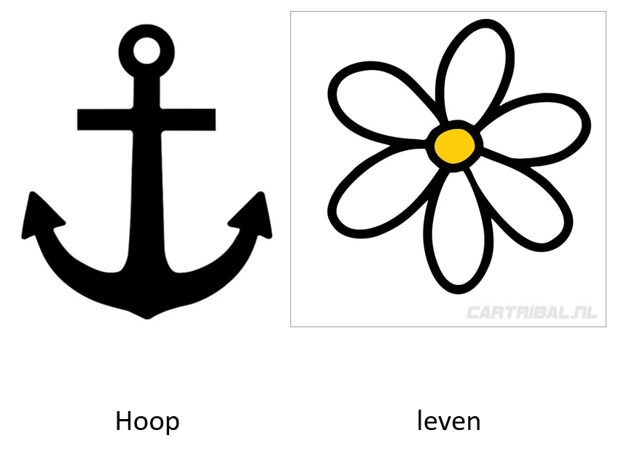
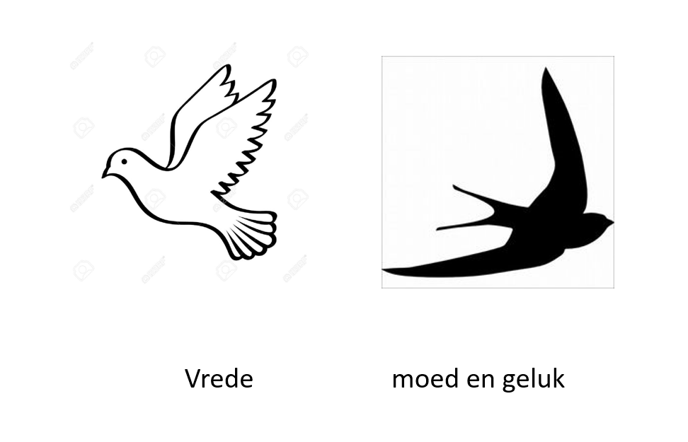
Wat betekent welk kleur, symbool?
* Rood – moedig, dapper
* Blauw – koninklijk, eerlijk
* Groen – mild, hoopgevend
* Geel/goud – wijsheid, rijkdom
* Grijs/Zilver – trouw, sterk
* Zwart – gevaar
* Paars – edel, waardigheid

Slide 10
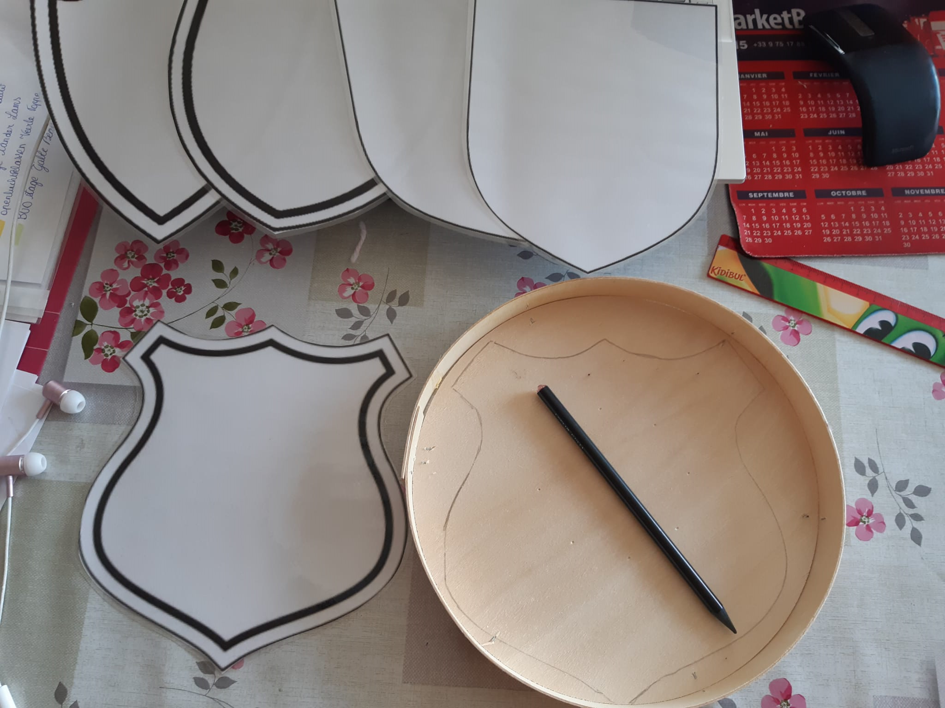

Slide 11
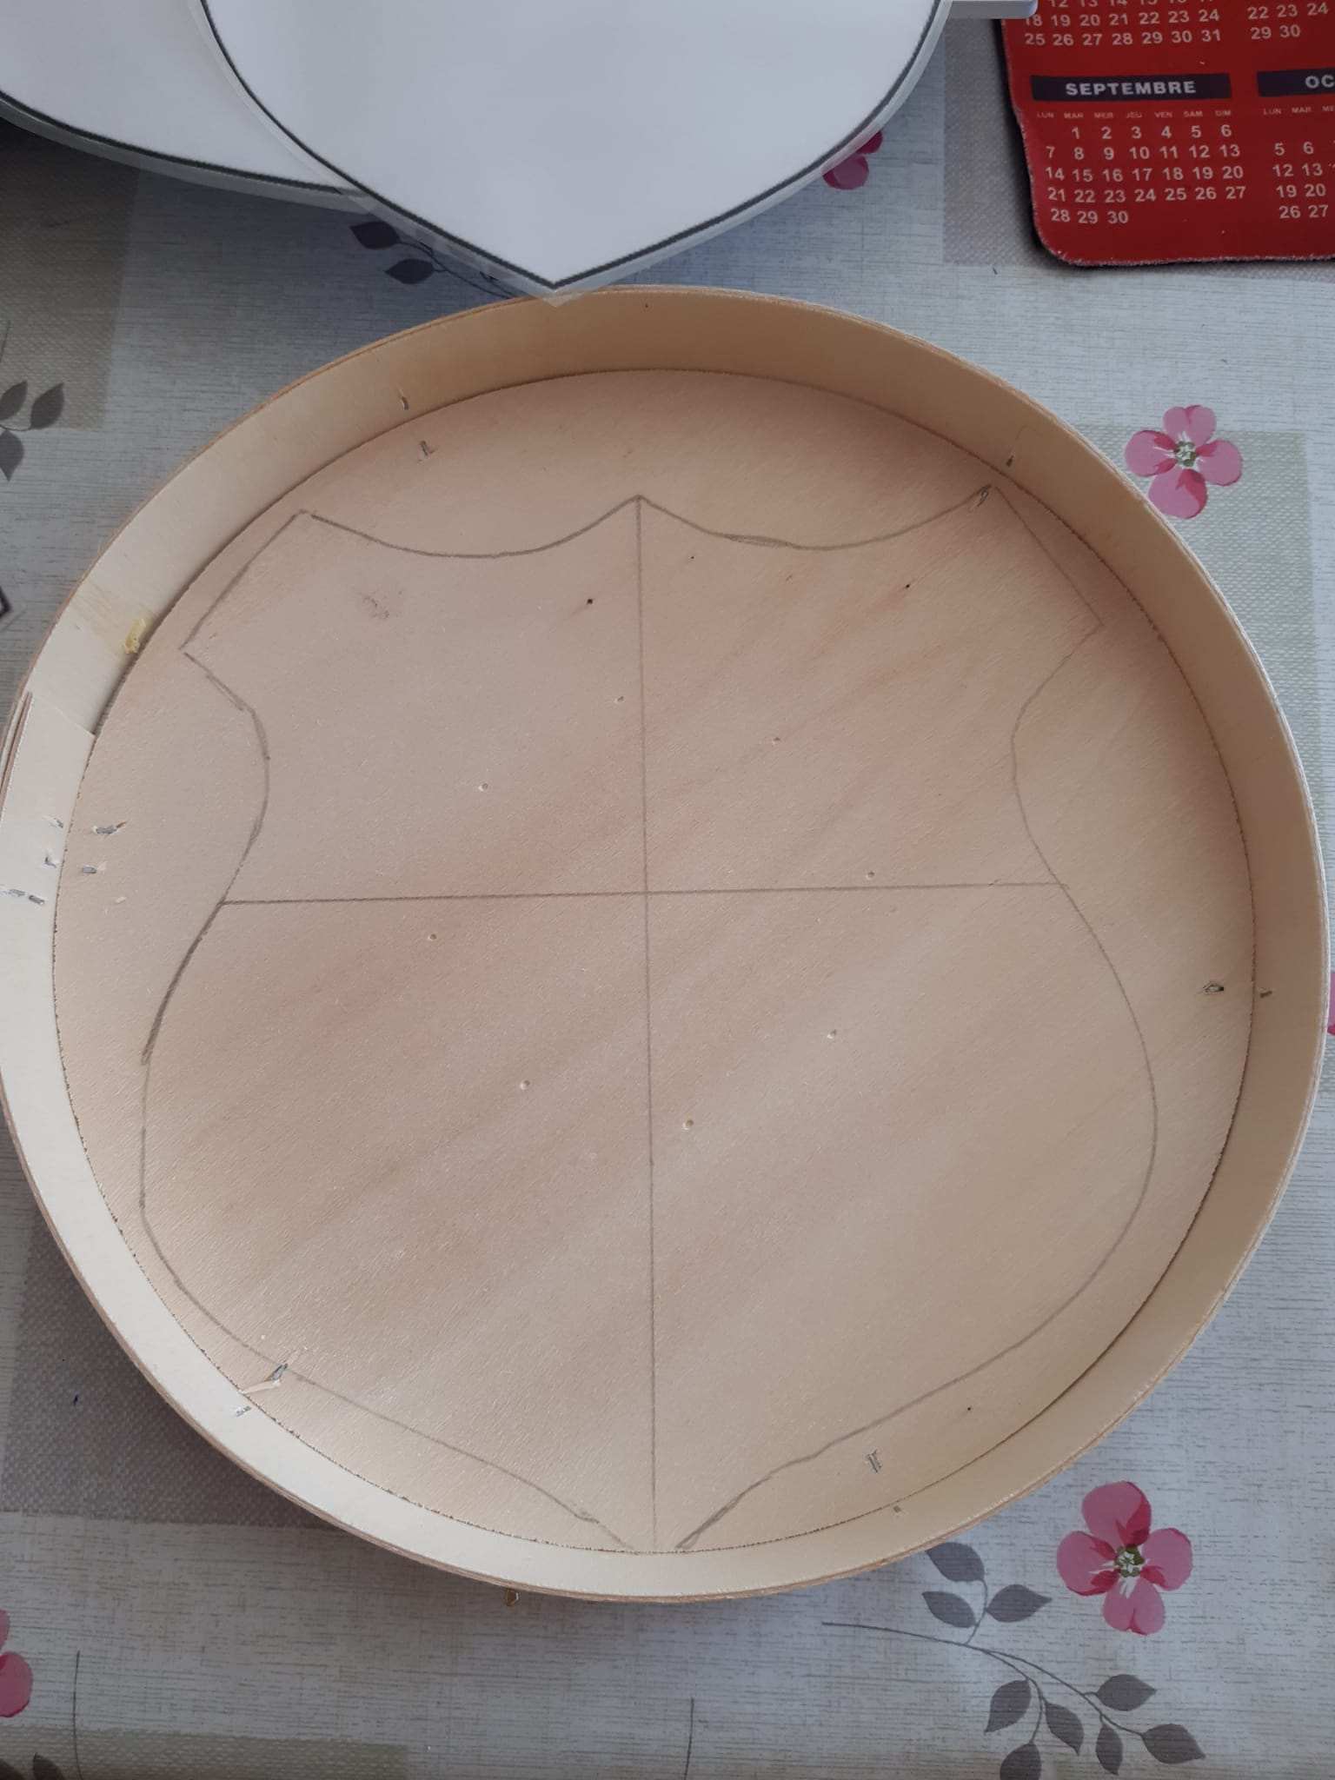

Slide 12
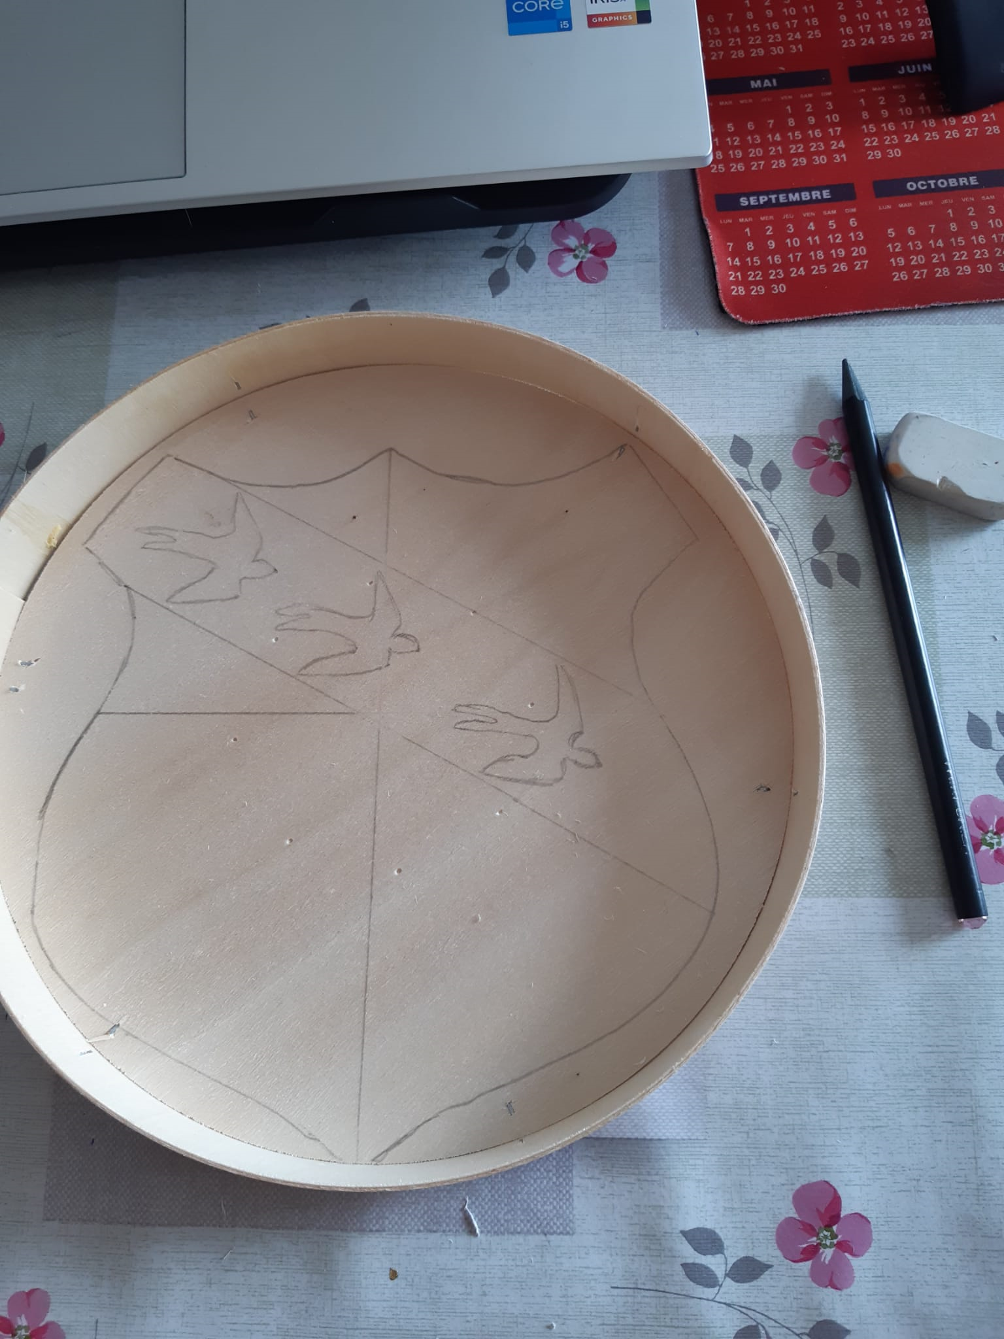

Slide 13
